Slide 1
Systém ochrany duševného vlastníctva
doc. JUDr. Renáta Bačárová, PhD., LL.M.
Katedra občianskeho práva, Právnická fakulta UPJŠ v Košiciach

Slide 2
DV v právnom poriadku SR
čl. 43 ods. 1 Ústavy SR
  „Sloboda vedeckého bádania a umenia sa zaručuje. Práva na výsledky tvorivej duševnej činnosti chráni zákon.“
OZ upravuje aj PV z DV, ak ich neupravujú iné zákony (§ 1 ods. 3 OZ)
Predmety (nepriame) občianskoprávnych vzťahov (§ 118 ods. 1 OZ):
  veci,
  práva,
  iné majetkové hodnoty (t.j. hodnoty osobnostné)
    pokiaľ to ich povaha pripúšťa
  zvieratá

Slide 3
Pojem nehmotný statok (NS)
statok, ktorého podstatu vytvára konkretizovaný duševný výtvor (výtvor tvorivej činnosti), vyjadrený navonok v zmyslami vnímateľnej forme
NS ako predmet DV
  NS pojem širší ako predmet DV
rozdiel NS a predmety DV:
  predmetom DV možno obmedzene disponovať (patent, OchrZ)
  NS neprevoditeľné (život, zdravie, česť...)

Slide 4
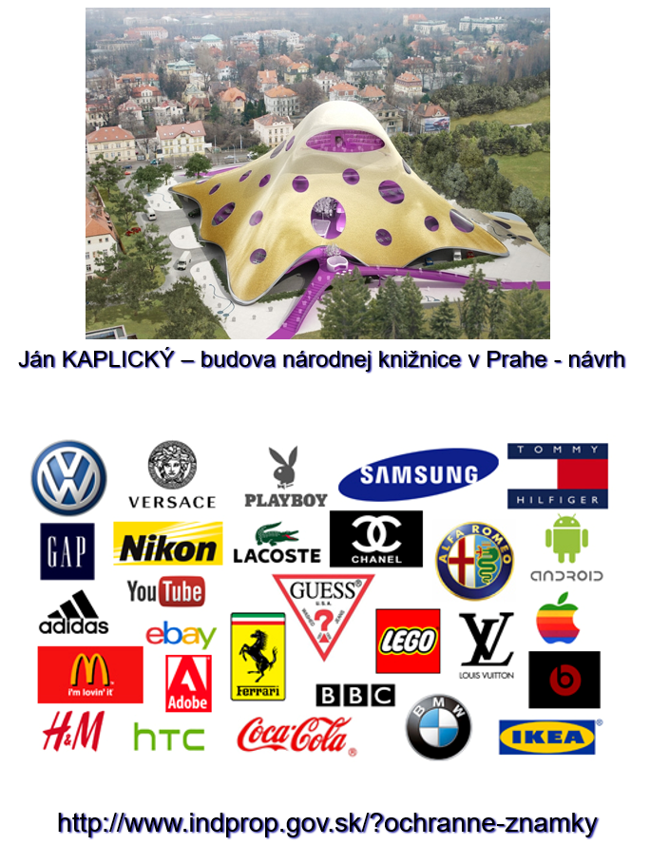
Znaky NS ako predmetu DV
duševná povaha NS, jeho poznateľnosť či vnímateľnosť ľudskými zmyslami; jeho využívanie alebo používanie nezávislé od existencie hmotného predmetu, v ktorom je materializovaný, či hmotného substrátu, na (v) ktorom môže byť NS vyjadrený navonok (CD, kniha);
spôsobilý byť predmetom PV, hoci nie je materializovaný (vyjadrený v hmotnej podobe); napr. vynález, dizajn, úžitkový vzor atď. môžu sa vyjadriť navonok iba ústne, básnické či hudobné dielo možno vnímať iba sluchom, bez zhmotnenia.

Slide 5
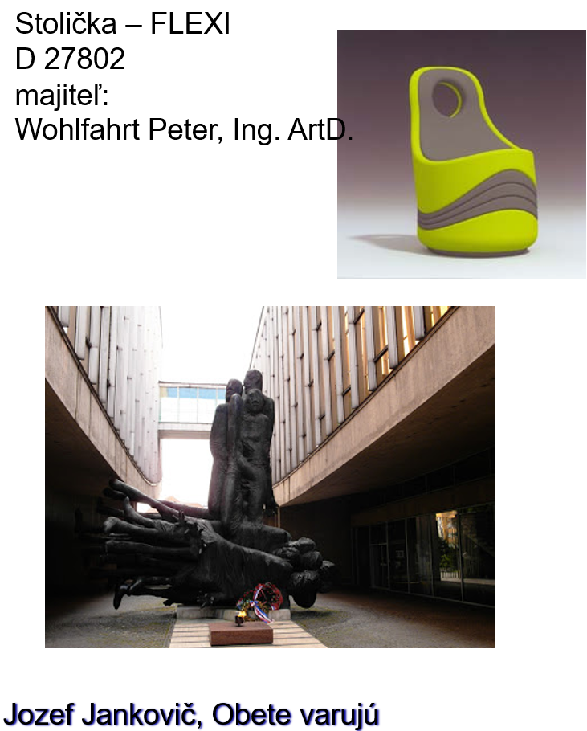
Znaky nehmotného statku
možnosť súčasného i následného spoznania (vnímania, využívania) kedykoľvek (časová neobmedzenosť) a kdekoľvek (priestorová neobmedzenosť), bez ujmy na jeho podstate (NS sa fyzicky nespotrebúva) a využitím sa jeho kvalita neznižuje, potenciálna ubiquita
NS zákonom pojmovo vymedzený ako predmet PV (nie každé technické vyriešenie problému je vynálezom alebo úžitkovým vzorom v právnom zmysle slova); výnimky (logo,DM,K-H)
  hmotný predmet existuje bez ohľadu na právo, ktoré ho pojmovo nemusí vymedziť

Slide 6
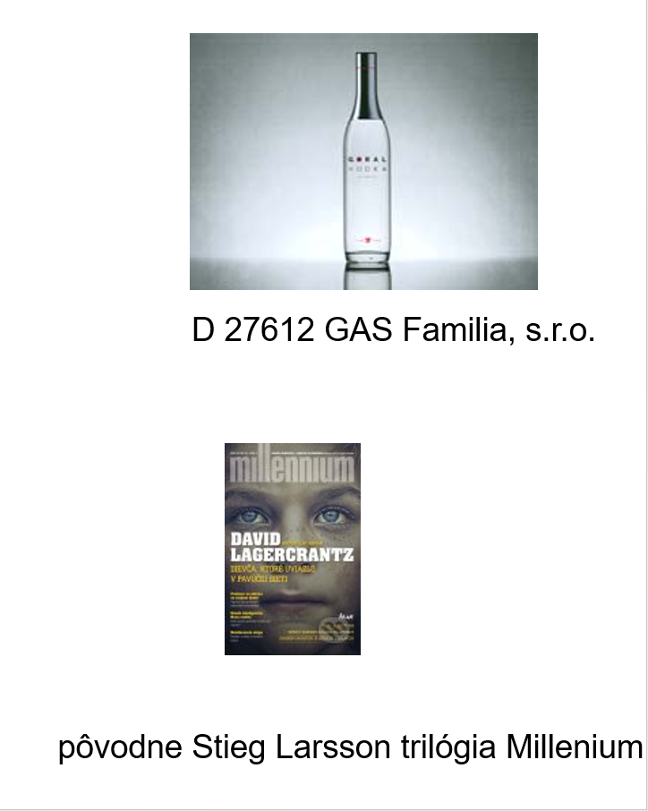
Znaky nehmotného statku
časovo obmedzené trvanie práv k predmetu DV (70r.,10r.,20r...); trvanie VP neobmedzené, pokiaľ existuje vec,
predmet DV sa nespotrebúva, nemôže zaniknúť
predmet DV má majetkovú hodnotu, možno ho oceniť
právo DV – osobnostné, majetkové, VP len majetkové

Slide 7
Nehmotný statok vs. hmotná vec
hmotná vec - držať, užívať, požívať, disponovať
NS - nemožno držať – k porušeniu práv môže dôjsť bez fyzického zmocnenia sa NS
NS nemožno stratiť, opustiť, skryť (len utajovať)

Slide 8
Vzťah AP/PP a vecné práva
rozlišovať vlastnícke právo (iné vecné právo) k veci, ktorej prostredníctvom je dielo/predmet PP vyjadrené
povinnosť vlastníka veci
  zdržať sa užívania veci spôsobom, ktorým by sa použilo A dielo (platí aj pre predmety PP)
  nie povinnosť udržiavať a chrániť vec pred zničením
AP/PP nezaniká zničením veci, prostredníctvom ktorej je dielo (predmet PP) vyjadrené
autor - právo na sprístupnenie diela od vlastníka veci, ak nevyhnutné na uplatnenie práva použiť dielo (v PP nie je táto osobitná úprava)
  nie v rozpore s oprávnenými záujmami vlastníka
  nie povinnosť vydať autorovi vec (povinnosť vyhotoviť rozmnoženinu diela na autorove náklady)

Slide 9
Pramene PDV
Zákon č. 185/2015 Z.z. Autorský zákon
Zákon č. 435/2001 Z.z. - o patentoch, dodatkových ochranných osvedčeniach a o zmene a doplnení niektorých zákonov (patentový zákon) v znení neskorších predpisov
Zákon č. 444/2002 Z.z. - o dizajnoch v znení neskorších predpisov
Zákon č. 517/2007 Z. z. o úžitkových vzoroch a o zmene a doplnení niektorých zákonov v znení neskorších predpisov
Zákon č. 146/2000 Z.z. - o ochrane topografií polovodičových výrobkov v znení neskorších predpisov

Slide 10
Pramene PDV
Zákon č. 202/2009 Z.z. - o právnej ochrane odrôd rastlín
Zákon č. 527/1990 Zb. - o vynálezoch, priemyselných vzoroch a zlepšovacích návrhoch (iba ZN)
Zákon č. 506/2009 Z.z. - o ochranných známkach
Zákon č. 469/2003 Z. z. o označeniach pôvodu výrobkov a zemepisných označeniach v znení neskorších predpisov
Zákon č. 513/1991 Zb. Obchodný zákonník v znení neskorších predpisov

Slide 11
Neformálna ochrana
Autorské právo
  (autorské dielo aj počítačový program)
Právo príbuzné AP
  Pr. Výkonného umelca (umelecký výkon)
Práva súvisiace s AP
  Pr. Výrobcu zvukového záznamu, audiovizuálneho záznamu (zvukový záznam, audiovizuálny záznam)
  Pr. Vysielateľa (vysielanie)
  Pr. Vydavateľa periodika
Osobitné právo k databáze
  databáza (tzv. netvorivá)

Slide 12
Formálna ochrana – princíp registrácie
A. Priemyselné práva
A.1 Priemyselné práva na výsledky tvorivej duševnej činnosti
      vynález
      technické riešenie (úžitkový vzor)
      dizajn
      topografia polovodičového výrobku
      odroda rastliny
A.2 Priemyselné práva na označenie
      ochranná známka
      označenie pôvodu výrobkov a zemepisné označenie
      obchodné meno

Slide 13
Neformálna ochrana
B. Práva obdobné priemyselným právam
B.1. Práva obdobné PP na výsledky tvorivej duševnej činnosti
      zlepšovacie návrhy
      spôsoby prevencie, diagnostiky chorôb, liečenia a ochrany rastlín,
      know-how (pozn.: osobitná ochrana obchodného tajomstva)
B.2. Práva obdobné PP na označenie
      logo
      doménové mená

Slide 14
Iné NS
osobitne nechránené zverejnené/nezverejnené výsledky vedeckých, výskumných prác, projekty, princípy, objavy, informácie...

Slide 15
Nehmotné statky
jednotlivé stránky osobnosti FO (život, zdravie, česť...)
hmotne zachytené prejavy jednotlivých stránok osobnosti (písomnosti osobnej povahy, podobizne, obrazové snímky, obrazové a zvukové záznamy...)
názov PO a dobrá povesť PO
autorské diela, umelecké výkony, záznamy, vysielanie, publikácie

Slide 16
Nehmotné statky
vynálezy (patenty), úžitkové vzory, topografie polovodičových výrobkov, dizajny, nové odrody rastlín (šľachtiteľské osvedčenie)
ochranné známky, obchodné mená, označenie pôvodu výrobkov a zemepisné označenia výrobkov,
nové spôsoby prevencie, diagnostiky chorôb a liečenia ľudí a zvierat, nové spôsoby ochrany rastlín proti škodcom a chorobám,
zlepšovacie návrhy, know-how, logo, doménové mená
ostatné (AP nechránené alebo z ochrany vylúčené)

Slide 17
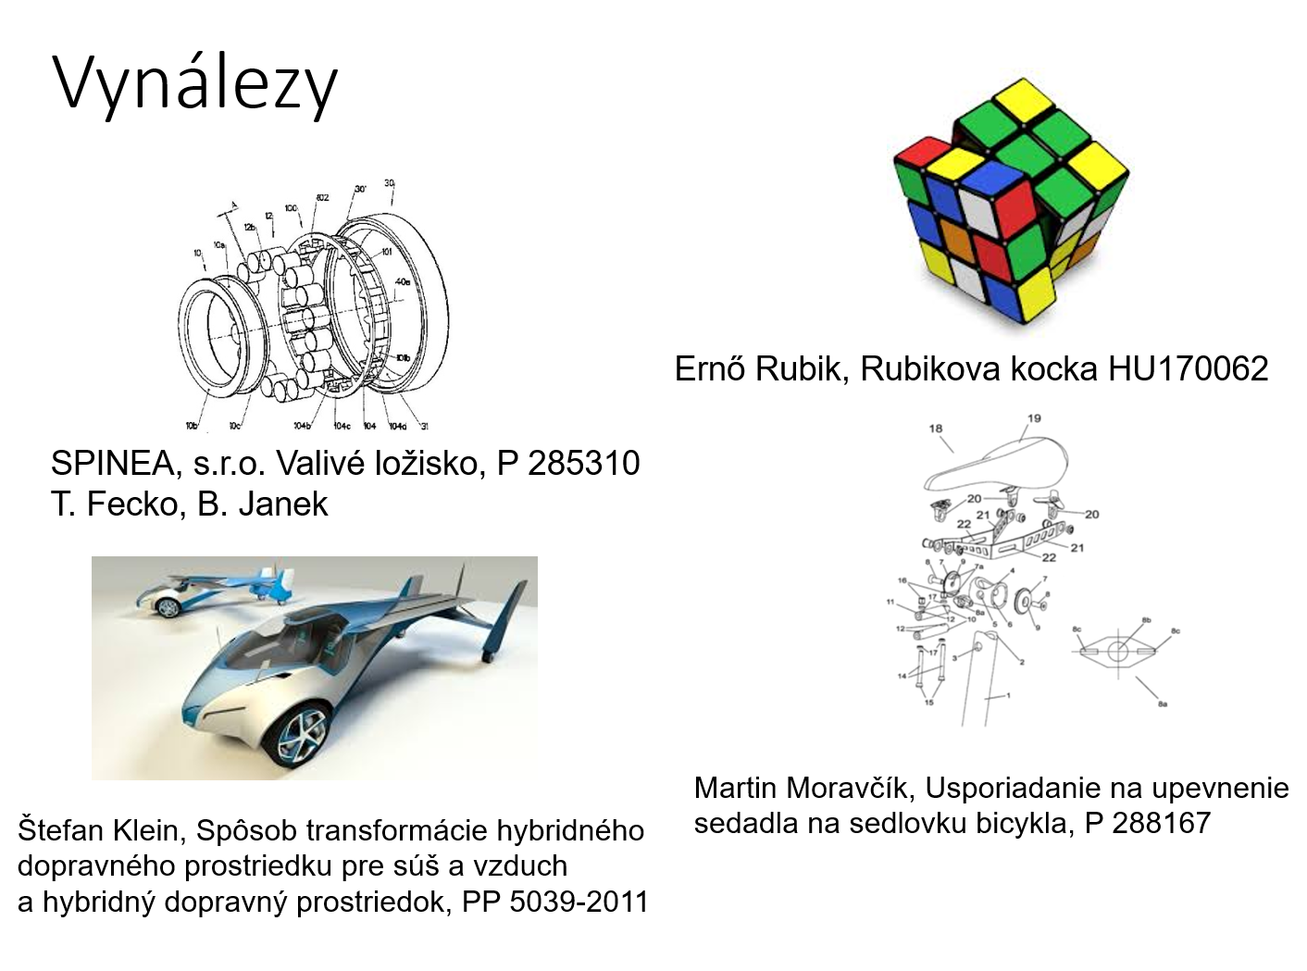

Slide 18
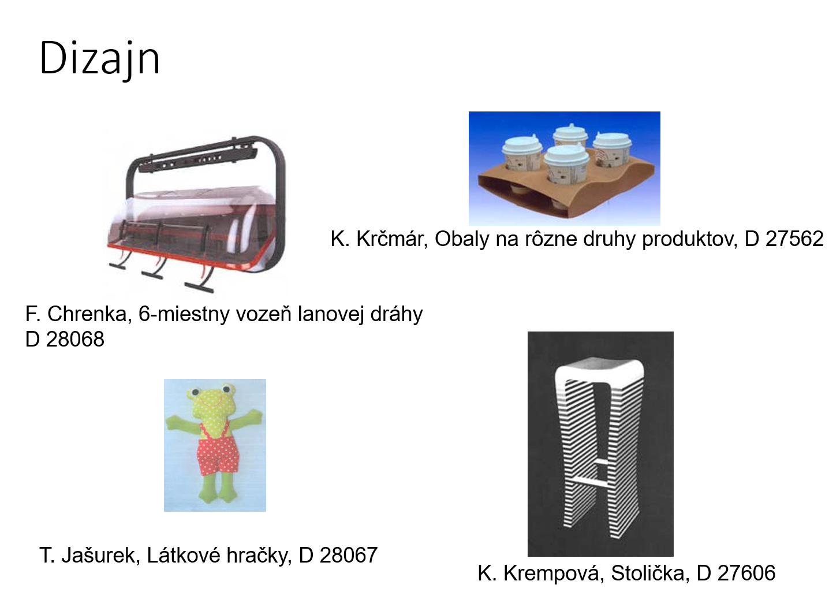

Slide 19
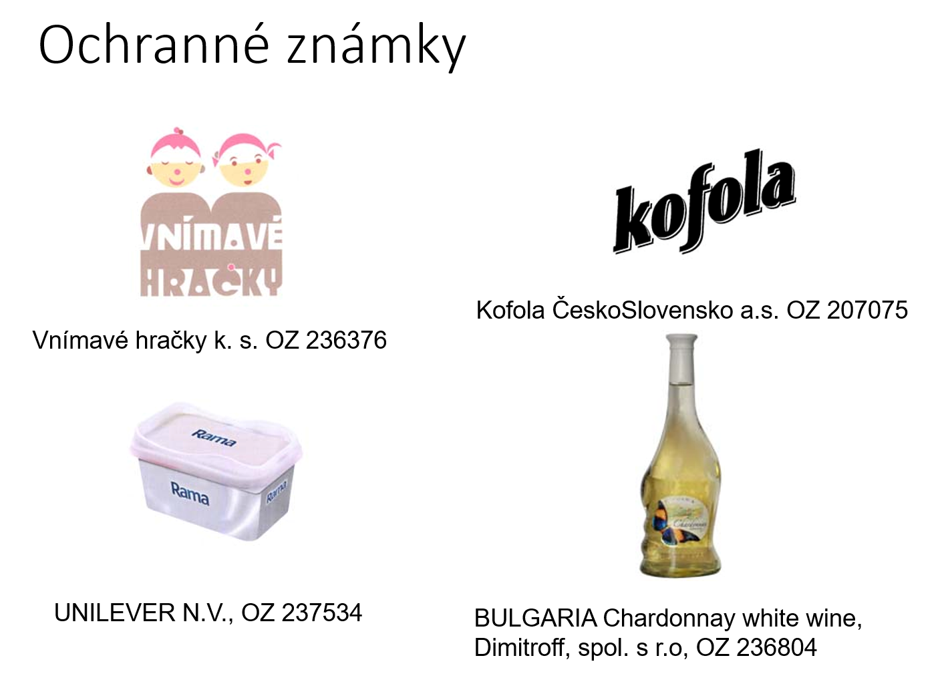

Slide 20
Chránené označenie pôvodu
Chránené zemepisné označenie
Skalický trdelník (CHZO)
Slovenská bryndza (CHZO)
Slovenský oštiepok (CHZO)
Paprika žitava/Žitavská paprika (CHOP)
Levický slad (CHOP)
Stupavské zelé (CHOP)

Slide 21
Zaručená tradičná špecialita
Nariadenie Európskeho parlamentu a Rady (EÚ) č. 1151/2012 z 21. novembra 2012 o systémoch kvality pre poľnohospodárske výrobky a potraviny
sú výsledkom spôsobu výroby, spracovania alebo zloženia zodpovedajúceho tradičnému postupu pre tento výrobok alebo potravinu alebo
sa vyrábajú zo surovín alebo zložiek, ktoré sa tradične používajú.
  Liptovská saláma
  Tradičné špekačky
  Bratislavský rožok/ Pressburger Kipfel/Pozsonyi kifli
  Ovčí hrudkový syr – salašnícky

Slide 22
Obchodné mená a doménové mená
MARKÍZA - SLOVAKIA, spol. s.r.o.
MAC TV s.r.o. (JOJ)
ta3.com
markiza.sk

Slide 23
Ďakujem za pozornosť.

